Slide 1
面向对象基础

Slide 2
OOP的基本概念
对象和类
消息
面向对象编程的特点
  封装
  继承
  多态

Slide 3
现实中的“对象”
现实世界中，“对象”有两个共同的特点：
  它们都有自己的状态，如一台电视机有自己的摆放位置，有关机和开机状态，此刻播放的频道等
  它们都有自己的行为或功能，如电视机的开机、关机、调台等。

Slide 4
对象的属性与方法
OOP中的“对象”是现实世界对象的模型化，它同样具有状态和行为。
  对象的状态用属性来体现:currentChannel,location,
  对象的行为用方法来实现:setChannel(5) ,turnOff(),
面向对象是一种计算机程序设计模式，它由描述对象状态的属性（变量）和用来实现对象行为的方法（逻辑代码）组成。
几种叫法
  属性 — 静态属性 — 域 —成员变量 状态
  方法 — 动态属性 — 成员方法 行为

Slide 5
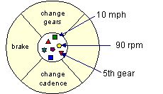
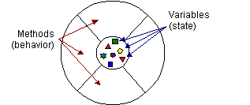
对象的属性与方法
An object is a software bundle of related variables and methods. Software objects are often used to model real-world objects you find in everyday life.
Software Object Bike Object
its speed is 10 mph,
its pedal cadence is 90 rpm,
its current gear is the 5th gear

Slide 6
对象与类
具有相同特征的对象的集合称为 类（class）：类是一个蓝图或样板，它定义了某一特定类的所有对象都具有的变量与方法。
类是对象的抽象及描述，是用来定义一组对象共有属性（变量）和方法的模板，是对所有这些对象的状态和方法的总结。类是一个型，而对象则是这个型的一个具体实例。
在程序中，类是静态概念，而对象则是一个动态概念，因为只有在运行时才创建对象并给它们分配空间，这时对象才真正存在。

Slide 7
对象是类的实例
计算机世界
现实世界
映射
对象
实体
实例化
抽象
共性
抽象
计算机逻辑
的实现
类
事物类
概念世界

Slide 8
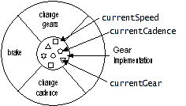
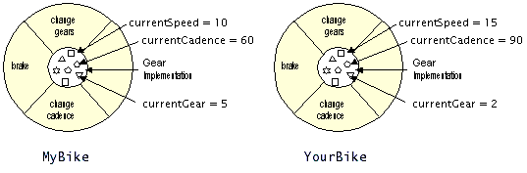
类的结构和类的实例化
赛车游戏如何操控？
被封装的私有数据（变量）
供外界访问的方法

Slide 9
类中的变量与方法
变量
  实例变量（instance variable)
  包含特定对象的状态（如：车速）
  类变量(class variable)
  由类的所有实例共享 （如：某类车的最高车速）
方法
  实例方法（instance method)
  通过对象（实例）进行访问的方法。（如某辆车：改变车速）
  类方法 (class method)
  通过类进行调用的方法。（如改变某类车的最高车速）

Slide 10
思考
举出你熟悉的一些对象的例子，说出他/它们有哪些属性和行为？
将这些对象用计算机程序实现时，如何设计他们？

Slide 11
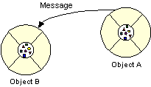
消息
对象之间通过发送消息进行交互与通信。

Slide 12
消息的构成
消息由三部分构成：
  接收消息的对象
  消息的类型->方法的名称
  消息的内容->方法的参数

Slide 13
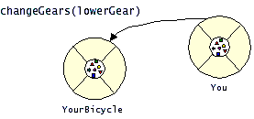
消息示例

Slide 14
消息机制的好处
对象的行为是通过它的方法表达的，而消息的本质是方法调用，所以它可支持对象之间的所有交互行为。
相互交换消息的对象可以在不同的进程，甚至在不同的机器上，因而使分布式软件构架成为可能。 （RMI，分布式对象互操作的基础）。

Slide 15
OOP的特点：封装
封装（encapsulation）
  实现了信息的隐藏及安全性，规范了对数据的操作
  提高了程序的模块化，且易于维护
过程式程序设计
OOP程序设计
函数
函数
消息
数据
函数
方法
函数
方法
方法
公共数据
方法
数据
算法＋数据结构
对象＋消息

Slide 16
OOP的特点：继承
车
汽车
Java仅支持单继承
交通工具
火车
船
子类
父类/超类
飞机
（subclass）
（superclass）
子类继承父类的状态与方法。
子类可以增加新的变量和方法。
子类可以重写(Override)继承来的方法。

Slide 17
单继承与多继承
Sailer
Airplane
takeoff ( )
land ( )
fly ( )
dock ( )
cruise ( )
单继承
RiverBarge
WaterPlane
Helicopter
takeoff ( )
land ( )
fly ( )
dock ( )
cruise ( )
dock ( ) cruise ( )
takeoff ( ) land ( )
fly ( )
多继承

Slide 18
OOP的特点：继承的好处
体现了对现实世界的抽象模拟
通过继承可以重用父类中的代码，提高了代码的复用性

Slide 19
OOP的特点：多态
同一个名字，不同的方法或操作
  方式1：不同类的同名方法
  如：Chinese/American speak()
  方式2：同类但参数不同的同名方法
  如：println（“abc”）; println（35）;
优点：使用方便，降低了维护工作量

